Slide 1
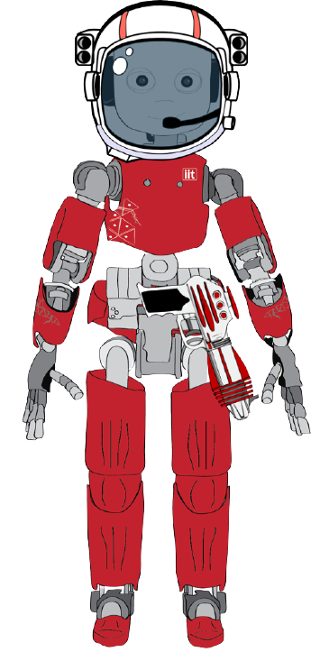
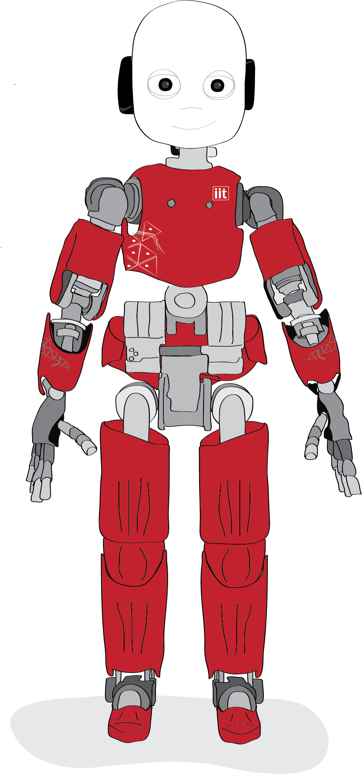
Social Engineering Adventure
Predicting risk-taking in human-robot interaction
Dario Pasquali
SEA report – Apr 2021

Slide 2
Social Engineering Adventure (SEA) - Recap
Textual Adventure where the Player and iCub make several risk-taking decisions
RESEARCH OBJECTIVEs
1. Predict a risky choice from biometrical features (i.e., pupillometry, skin conductance, heart rate, …)
2. Study the effect of Social Engineering on the perceived risk and decision
Dario Pasquali

Slide 3

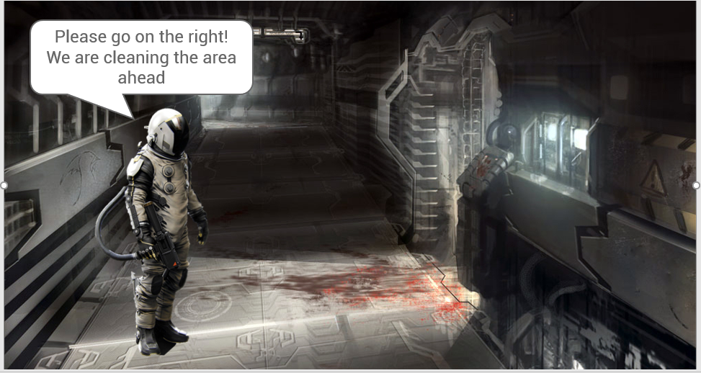
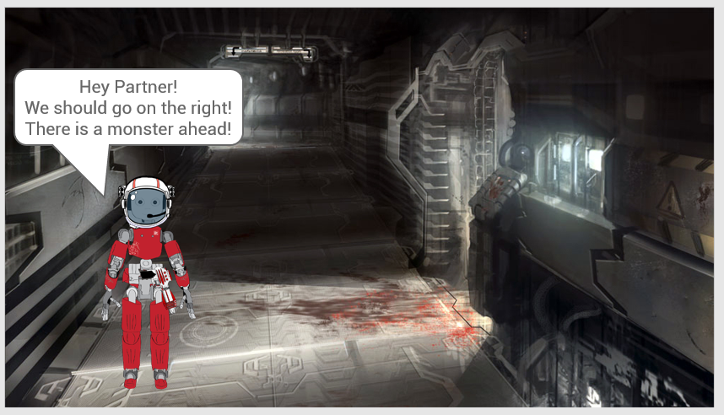
Social Engineering Adventure (SEA) – Trials
21 Trials
Social Engineering from the Game (7)
Social Engineering from the iCub (7)
Generic Risk (7)
Dario Pasquali

Slide 4
Schedule
1. Design Stuff (risk, room order, annotations)
2. Experimental Protocol
3. Questionnaires
4. Room Setup
5. Planning
Dario Pasquali

Slide 5
Risk
Main participants’ objective
DO NOT RUN OUT OF QUANTUM ENERGY
Initial: 50 EQ (to be tuned)
3 (+1) Tiers of gain/lose:
Low (5 EQ) = normal payment / damage / reward
Medium (10 EQ) = doing stupid stuff you can avoid
High (20 EQ) = giving away the license / big reward
Huge (60 EQ -> 30 EQ) = huge amount to be used in the reactance and discount trial
Dario Pasquali

Slide 6
Find a lost license
Upload Info to iCub
Reciprocity (return a favor)
Find a lost license
Upload Info to iCub
Face a major danger
Go through a Dark Passage
Return a favor to iCub
Upload info to get a benefit
Consistency & Commitment
LAB
Drink too much
Gambling
Return the lost license
Authority
CAMP
Reactance (buy item)
Drink too much
Social Proof (gamble as iCub)
Return the lost license
iCub Authority setup
Reactance (buy item)
CAMP
Trust a fake fancy signal
Social Proof (gamble as iCub)
LAB
Consistency & Commitment
iCub Authority setup
Gambling
Reciprocity (return a favor)
Help aggressive person
Go through a Dark Passage
Authority
Jump an Abyss (as a girl)
Reactance (help iCub)
Reactance (help iCub)
Jump an Abyss (as a girl)
Camp in the wild
Return a favor to iCub
Trust a fake fancy signal
Camp in the wild
Help aggressive person
Face a major danger
Upload info to get a benefit
END
Trust iCub indications
Trust iCub indications
END
iCub Authority verification
iCub Authority verification

Slide 7
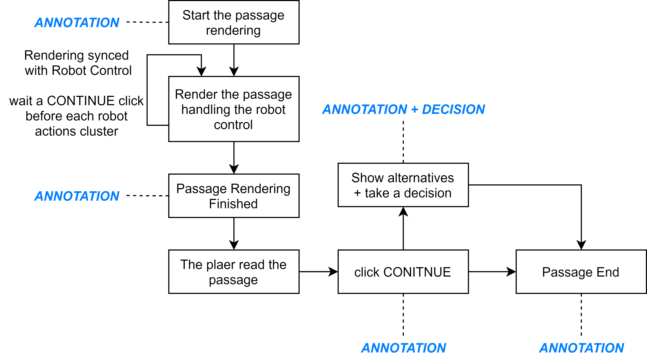
Annotations
Continuous Streaming
+
annotations on YARP
Dario Pasquali

Slide 8
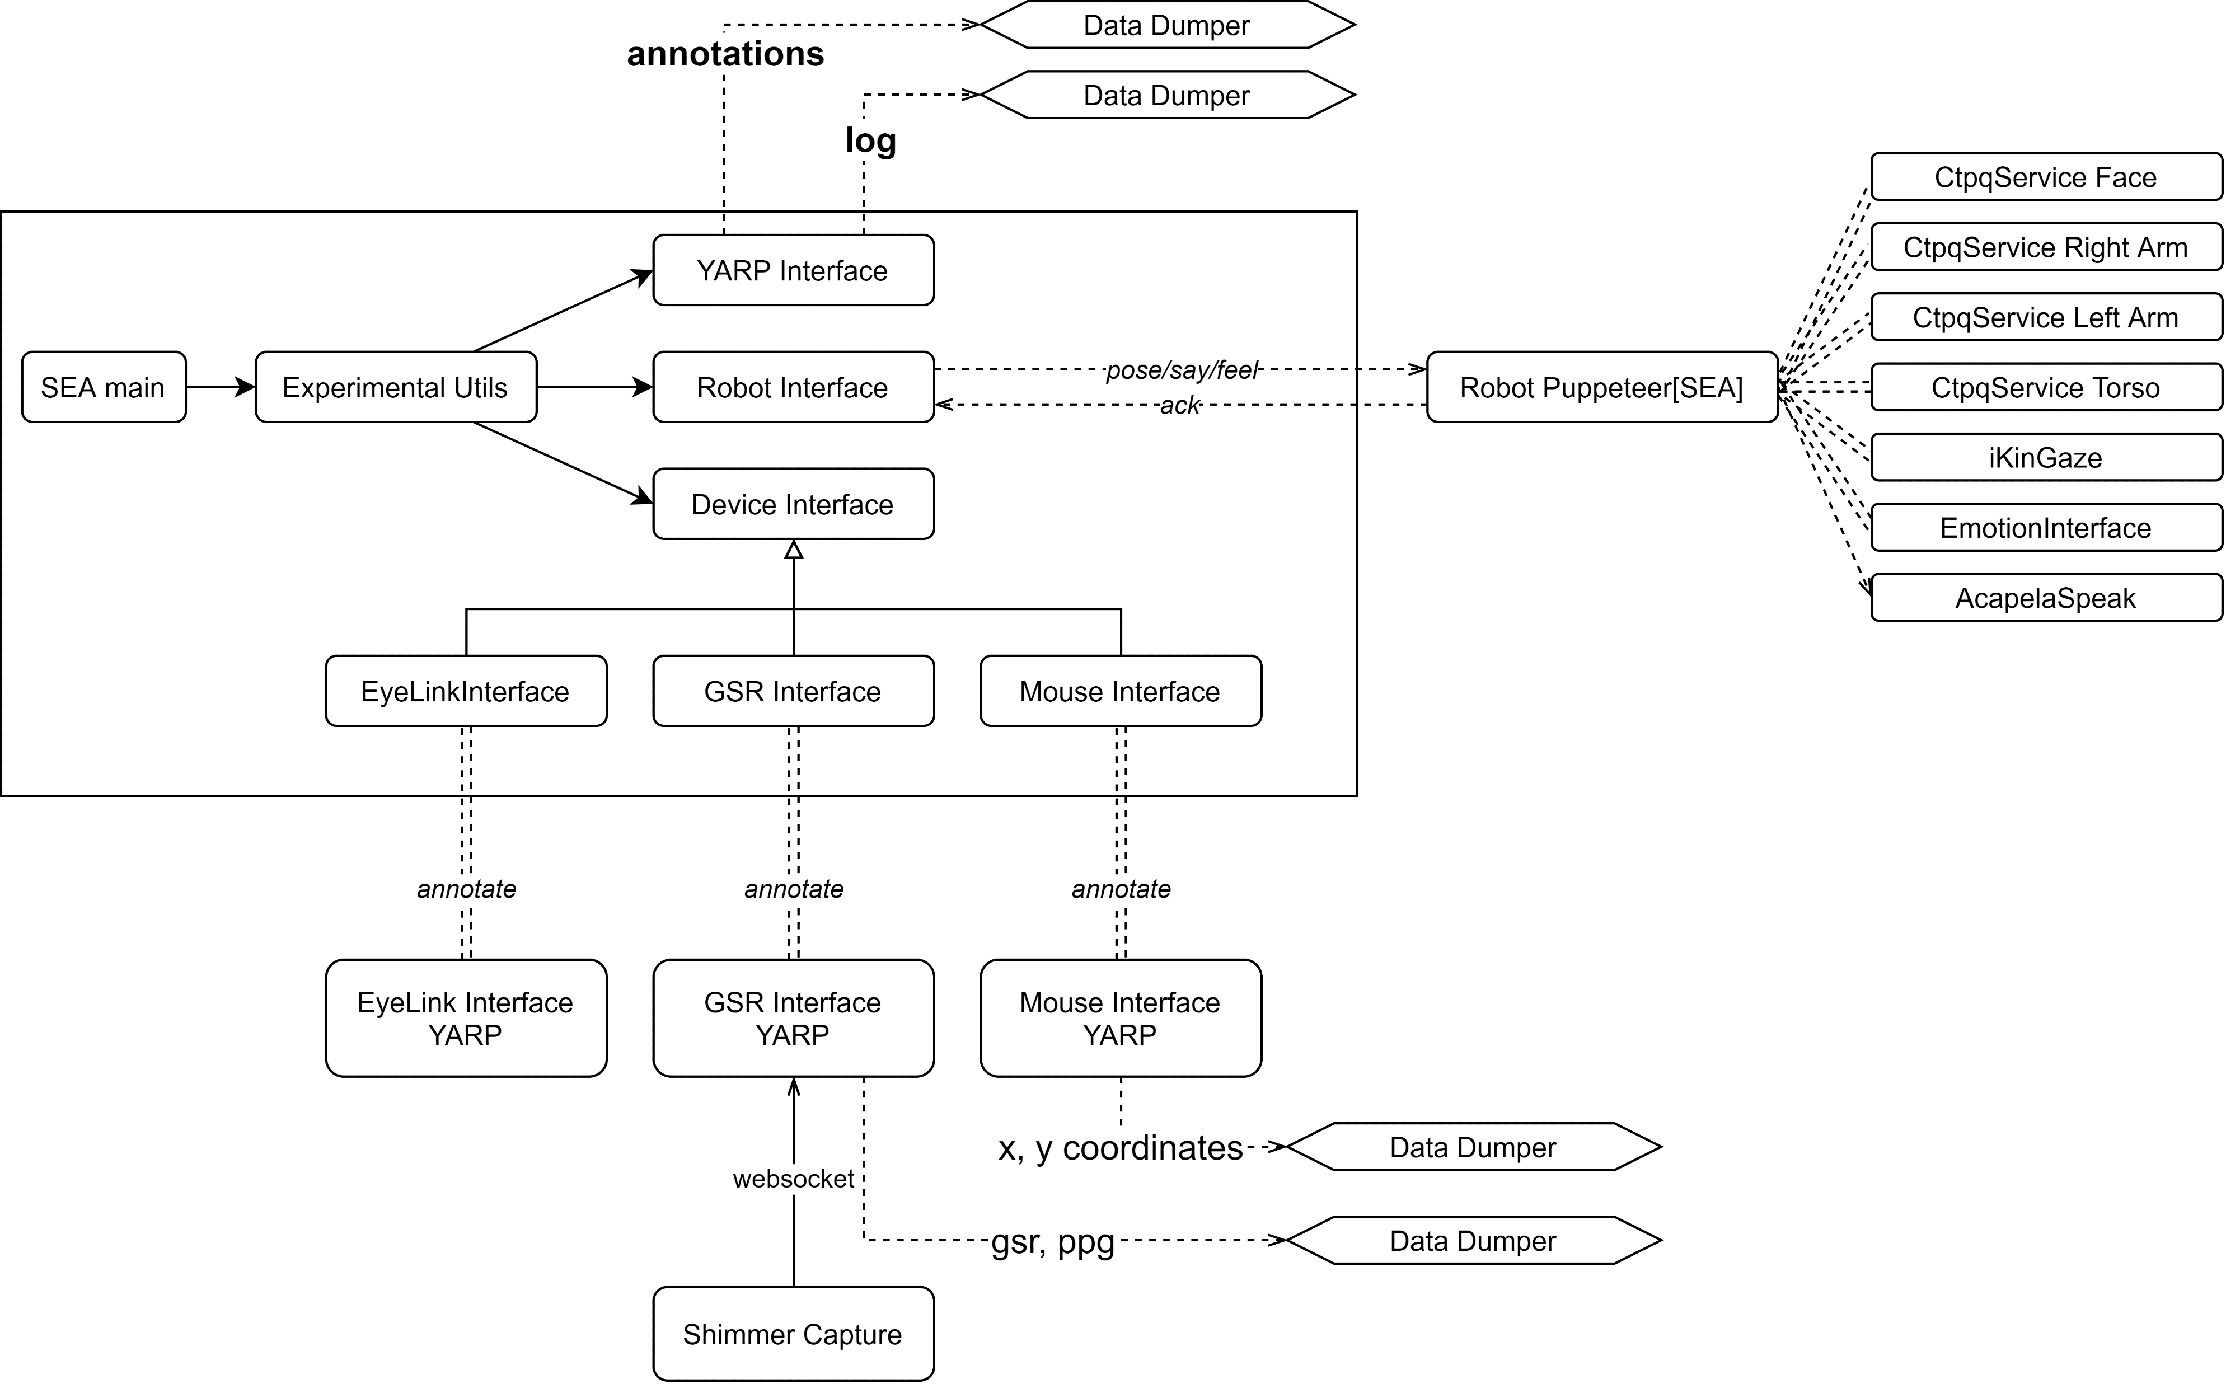
Software Architecture
Dario Pasquali

Slide 9
Experimental Protocol
1. Pre-Questionnaire (30 min) (at least 1 week before)
2. Welcome (informed consent)
3. Devices (5 min)
Wear the Shimmer3 GSR
Set Eyelink high and lens
Eyelink Calibration
4. Instructions + name selection (5 min)
5. Social Engineering Adventure (30 min)
6. Post Questionnaire (15 min) (in the same room)
7. Debriefing + Payment (how to handle the proportional payment??)
Dario Pasquali

Slide 10
Pre-Questionnaire (Survey Monkey)
1. Informed Consent + nickname
2. Demographics (age, occupation, education, robot knowledge, playing games habits, textual adventure previous experience, …)
3. Big 5, TIPI (measure personality)
4. DOSPERT (measure generic risk taking habits)
5. IPPS-P (measure impulsivity)
6. Social Engineering Propension (full)
7. Propension to Trust others
8. ROSAS (perception of robots in general)
9. Video + Mind Perception of iCub
Dario Pasquali

Slide 11
Post Questionnaire (Survey Monkey)
1. Nickname
2. NASA-TLX (measure effort of a task)
3. SOMETHING TO MEASURE FUN / ENJOYMENT
4. ROSAS (perception of robots in general)
5. Mind Perception of iCub
6. Something to check the condition
Dario Pasquali

Slide 12
Instructions
Benvenuto!
Grazie per aver accettato di prendere parte a questo esperimento. Oggi sarai il protagonista di un’Avventura Testuale! Un’avventura testuale è una storia nella quale affronterai numerose sfide e scelte.
Dovrai combattere creature e raccogliere oggetti fino a raggiungere uno dei possibili finali.
La cosa più importante per noi è che tu prenda decisioni come se ti trovassi nella situazione proposta.
Quindi, ti chiediamo per favore di fare uno sforzo di fantasia e immedesimarti nella storia.
Ecco alcune regole, leggile con attenzione:
Non hai limiti di tempo per scegliere ma ogni decisione è irreversibile. Quindi scegli con attenzione
A volte sarà il caso a decidere per te: ti verrà chiesto di lanciare un dado virtuale. Dal risultato dipenderà lo svolgimento della storia
Dovrai anche combattere con creature ostili e potrai raccogliere ed equipaggiare oggetti che ti aiuteranno a sconfiggerle.
Durante l'avventura dovrai gestire una risorsa molto importante l'Energia Quantica (EQ). Se la tua EQ scende a 0 avrai perso e il gioco finirà immediatamente!
Se perdi non riceverai alcun compenso al termine dell'avventura
Maggiore l' Energia Quantica rimasta a fine partita più alto sarà il tuo punteggio. Se vuoi, pubblicheremo online il tuo punteggio assieme a quello degli altri giocatori
Non preoccuparti per iCub, il suo ruolo diventerà chiaro iniziata l'avventura
Potrai accedere alle regole quando vorrai cliccando sul bottone "AIUTO" in alto a destra.
In qualsiasi momento puoi lasciare la stanza ma l’avventura non potrà essere ripresa; lo sperimentatore sarà nella stanza accanto per qualsiasi evenienza. Ora per favore fai un bel respiro, per circa 30 minuti metti da parte qualsiasi pensiero o preoccupazione che possa affliggerti e focalizzati su questa avventura.
Buon Divertimento!

Slide 13
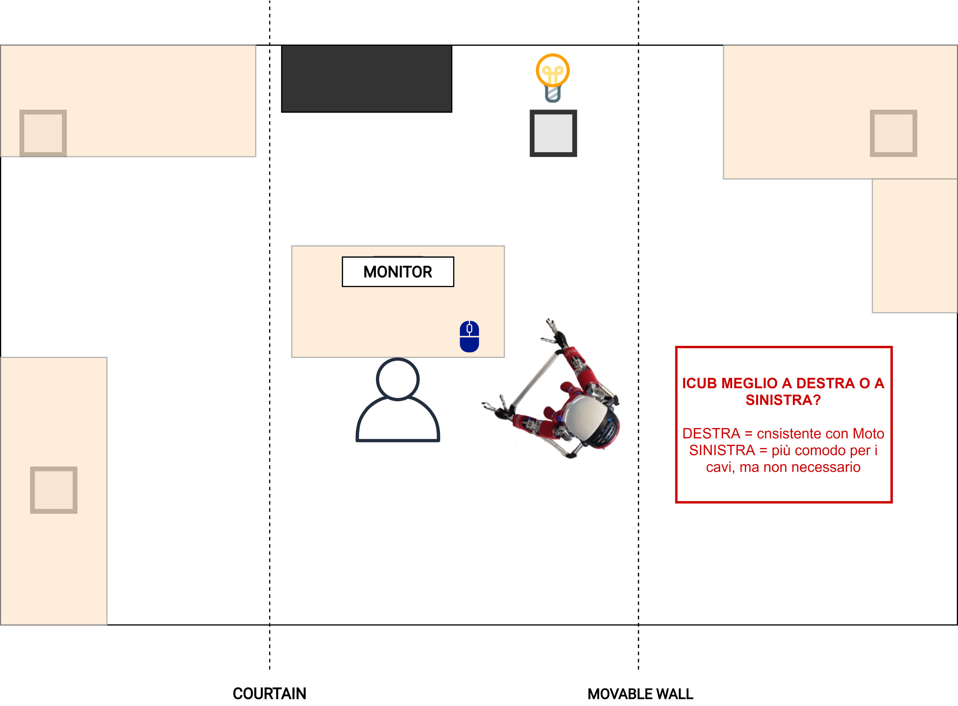
Room Setup
Agents
Dario Pasquali

Slide 14
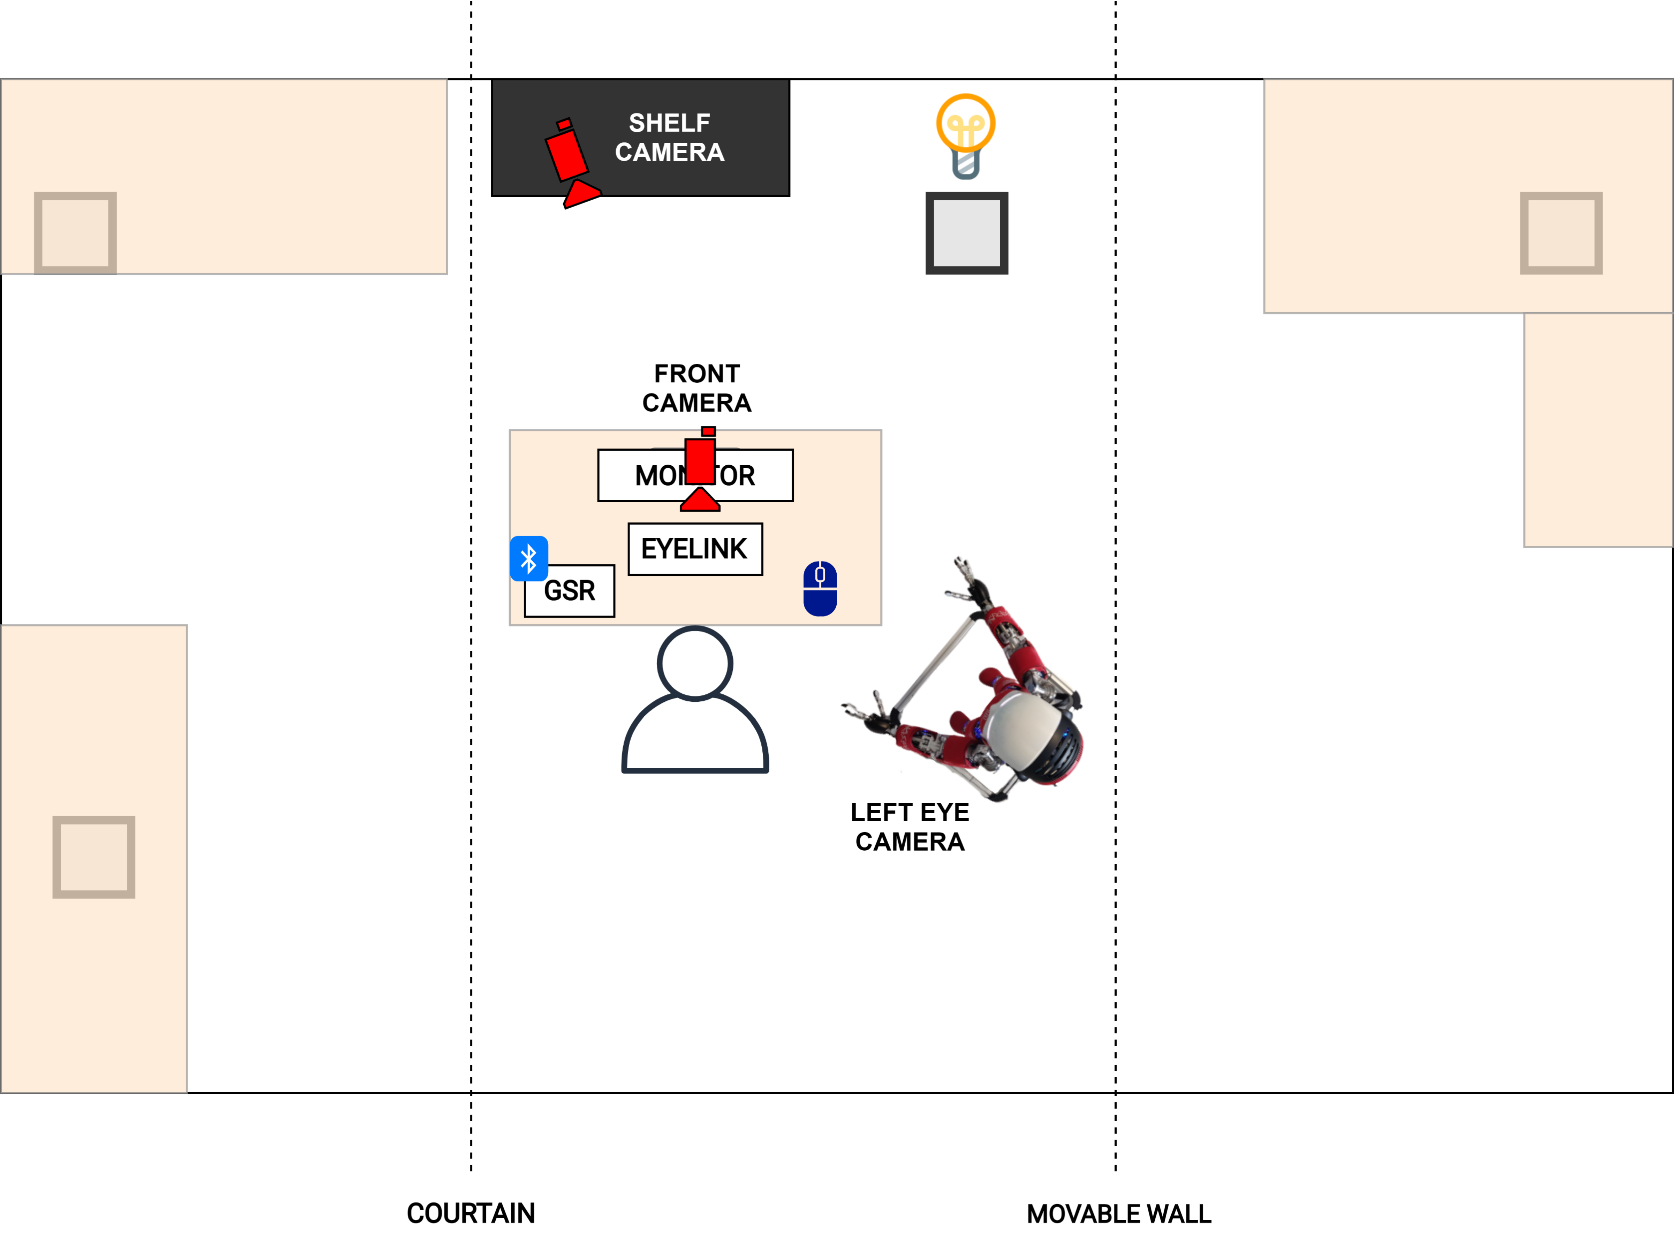
Room Setup
Sensors
Dario Pasquali

Slide 15
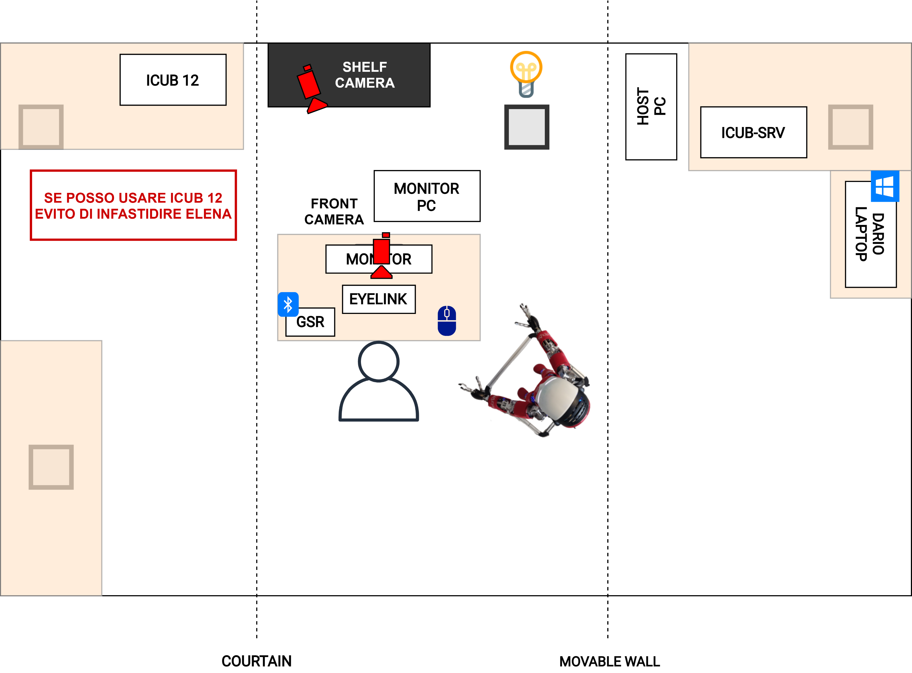
Room Setup
Machines
2 LAN
1 LAN
1 LAN
1 LAN
Dario Pasquali

Slide 16
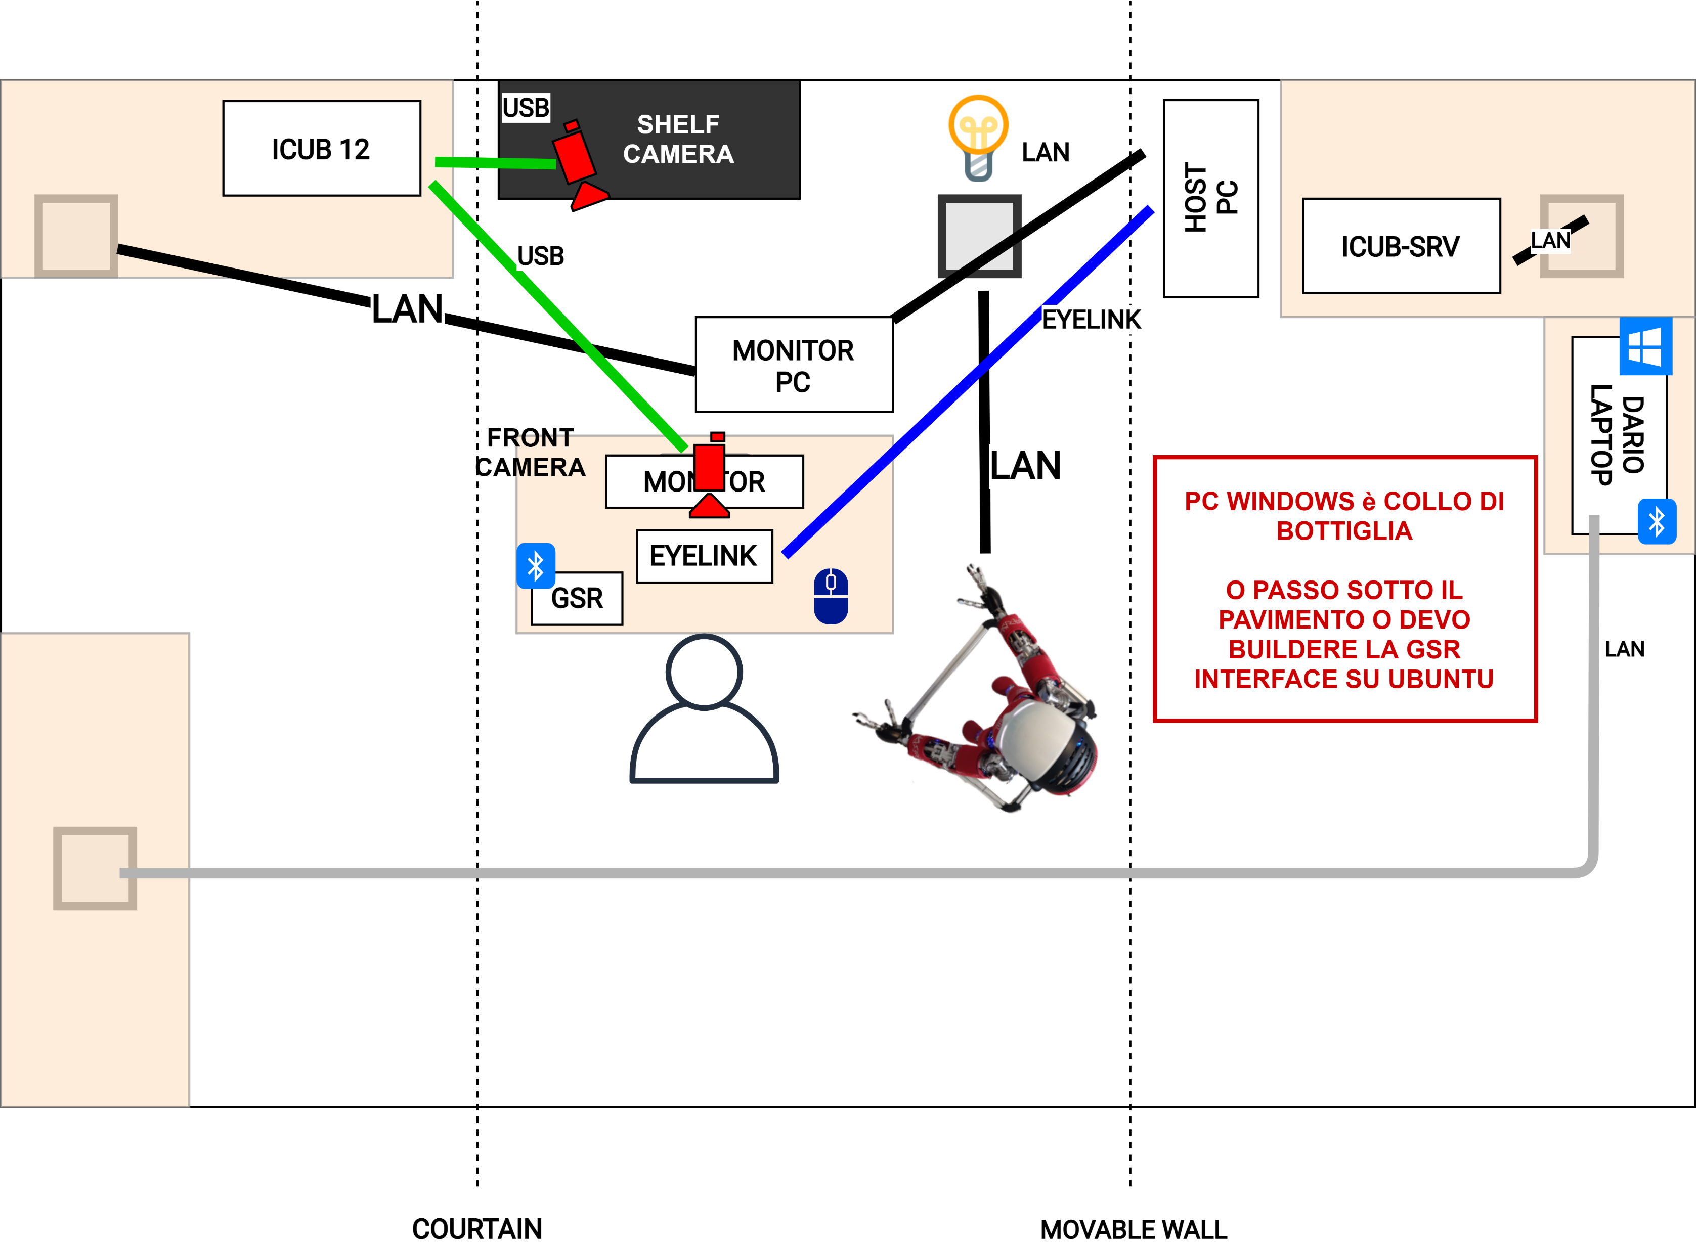
Room Setup
Network
Dario Pasquali

Slide 17
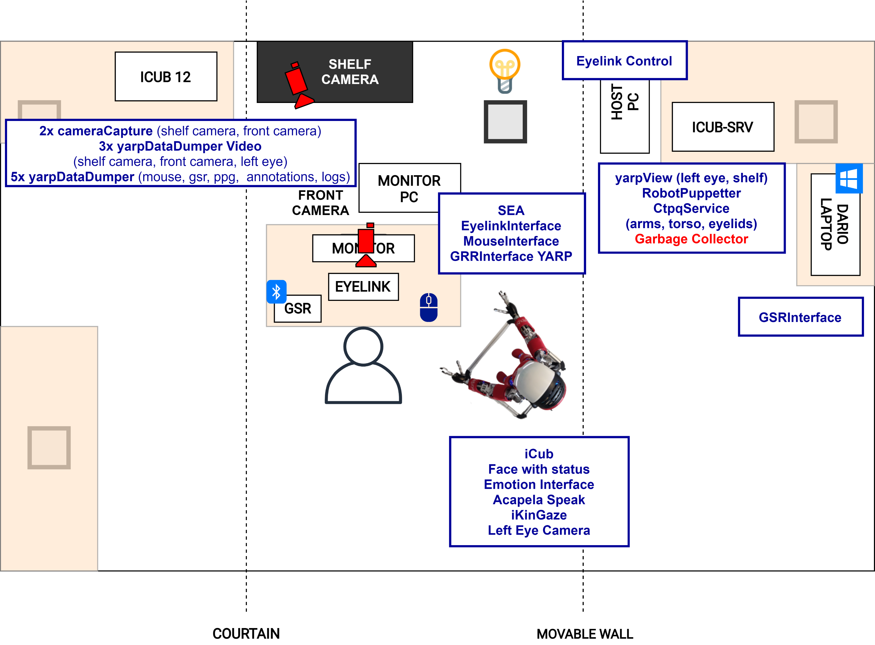
Room Setup
Modules
Dario Pasquali

Slide 18
Planning
This week: pilot
Next week: I have to be in Bologna
- Design Canada Experiment
- send the calls and the survey
- Work on the analysis scripts
26 April / 7 May: experiment
Dario Pasquali

